Slide 1
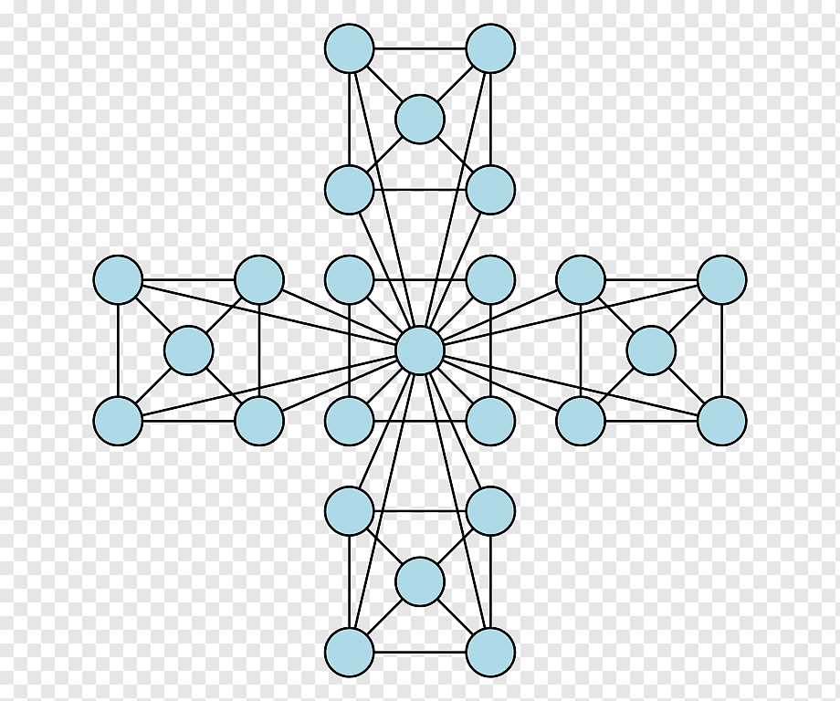
Top-down design
Unidad 2
Diseño lógico de la red

Slide 2
Top-down design
Capítulo 5
Diseño de la topología de red
Copyright 2011 Cisco Press & Priscilla Oppenheimer

Slide 3

Contenido:
Aspectos del diseño de las topologías:
Jerarquía
Redundancia
Modularidad
Seguridad
Topología del campus
Topología de la frontera WAN
Topología de seguridad
5-3

Slide 4
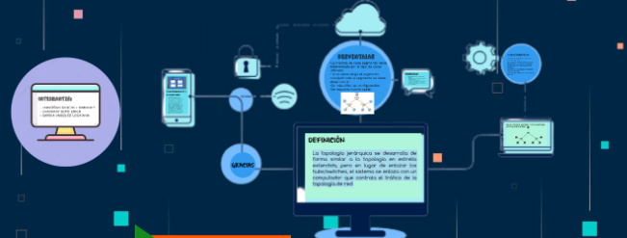
Topología
Una rama de las matemáticas que se ocupa de las propiedades de configuraciones geométricas que permanecen inalteradas por deformaciones elásticas, tales como estiramientos y dobleces.
Un término utilizado en el campo de las redes de datos para describir su ESTRUCTURA.
5-4

Slide 5
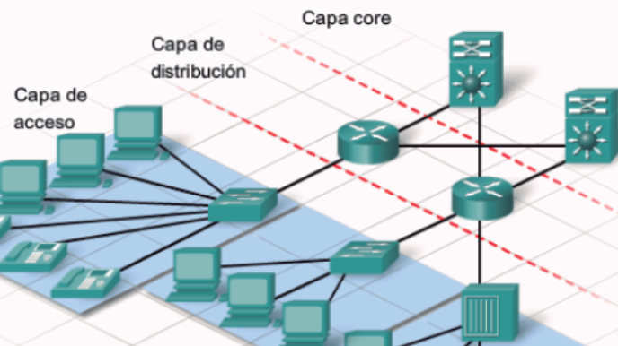
Modelo jerárquico ¿Por qué?
Estructura en capas.
Reduce la carga en los dispositivos de red
→Evita que los dispositivos tengan que comunicarse con demasiados dispositivos similares.
Limita los dominios de broadcast
Aumenta la simplicidad y la comprensión
Facilita los cambios en la red.
Facilita el escalamiento a un mayor tamaño
5-5

Slide 6
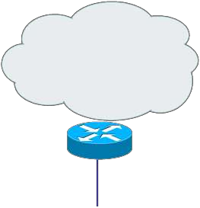
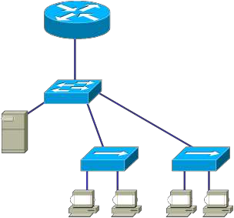
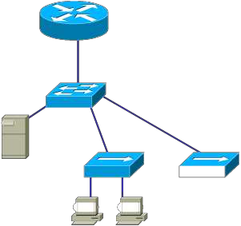
Diseño de red jerárquico
Enterprise WAN
Backbone
Core
Layer
Campus A
Campus B
Campus C
Distribution
Layer
Campus C Backbone
Access Layer
Building C-1
Building C-2
5-6

Slide 7
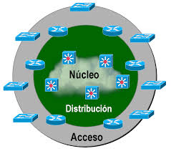
Modelo de diseño jerárquico
Una capa de núcleo (core layer) con routers o switches de alto desempeño, optimizados para velocidad.
Una capa de distribución o agregación
(distribution layer) con routers normales o switches de gama alta, que implementan políticas y segmentan tráfico.
Una capa de acceso o borde (access layer) que conecta a los usuarios con switches o puntos WiFi.
Si la red es mediana/pequeña, se pueden
combinar núcleo y distribución en una sola.
Núcleo contraído
5-7

Slide 8
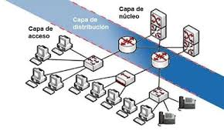
Capa de núcleo (Core layer)
Forma el backbone de alta velocidad.
Es un punto crítico→ mayor redundancia, evitar filtros, optimizar tasa de reenvío de paquetes.
Su ‘diámetro’ debe permanecer fijo, para asegurar un rendimiento predecible.
Típicamente ofrecerán conexiones “al exterior”
(internet y/o otros oficinas).
5-8

Slide 9
Capa distribución (distribution layer)
Demarcación entre núcleo y acceso, abstrae los detalles topológicos de una de esas capas de la otra, por modularidad y rendimiento.
Debe controlar el acceso a los recursos de manera segura y controlar el tráfico que atraviesa el núcleo “sin control”.
Delimita los dominios broadcast y el ruteo entre VLANs.
Puede sumarizar rutas de la capa acceso para simplicar el routing en la capa del núcleo.
Puede hacer de interfaz entre núcleo y acceso para protocolos de enrutamiento dinámico, haciendo que ambas capas usen los propios.
5-9

Slide 10
Capa acceso (access layer)
Provee de acceso a la red a los usuarios
En redes de Campus está formada por switches o puntos de acceso inalámbricos, de forma que se limitan los dominios de broadcast y se cumplen los requisitos de las aplicaciones con características críticas respecto a retardos/tráfico.
En redes WAN para conectar pequeñas oficinas, provee el acceso a través de algún servicio de datos (DSL, Fibra, 4G, etc…), implementando algunas políticas de rutado según sea la conexión.
5-10

Slide 11
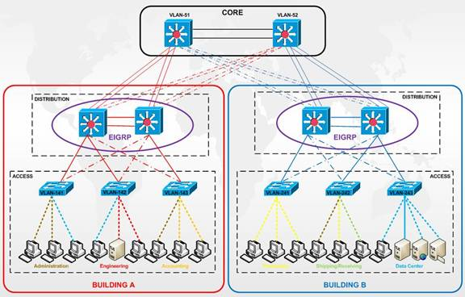
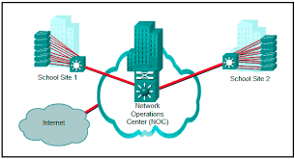
Redes de Campus vs Enterprise
Red Campus (CAN -Campus Area Network): conecta varios edificios en distancias cercanas (cientos de metros), en cada edificio habrá varias LAN y una troncal del edificio. Generalmente las conexiones entre edificios también son propias.
•Red Enterprise: es una red muy grande y diversa, puede contener varios Campus o sedes remotas conectadas por servicios de acceso WAN, que normalmente son alquiladas a un proveedor de datos.

Slide 12

Diseño plano vs jeráquico
Headquarters in Bogotá
Headquarters in
Bogotá
Bquilla
Branch Office
Cali
Branch Office
Medellín Branch Office
Medellin
Branch
Office
Cali
Branch Office
Bquilla
Cartagena
Branch Branch Office
Office
Flat Loop Topology
Hierarchical Redundant Topology
5-12

Slide 13
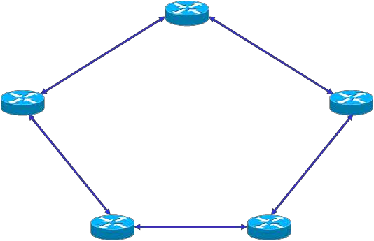
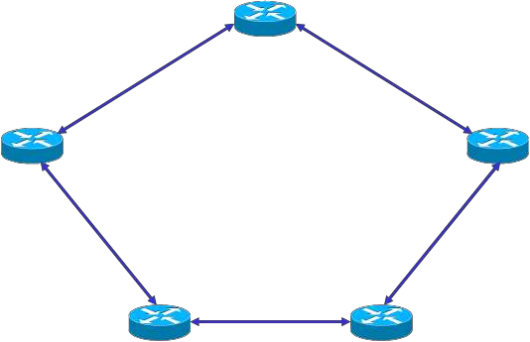
Diseños en malla (mesh)
Partial-Mesh Topology
Full-Mesh Topology
5-13

Slide 14
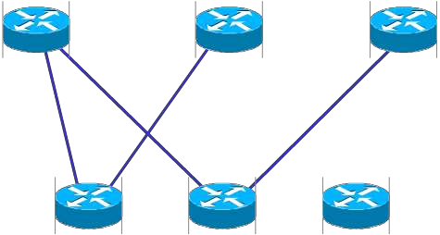
Un
diseño
jerárquico de
malla parcial
Sede Principal
(Core Layer)
Sucursales
Regionales (Distribution Layer)
Oficinas (Access Layer)
5-14

Slide 15
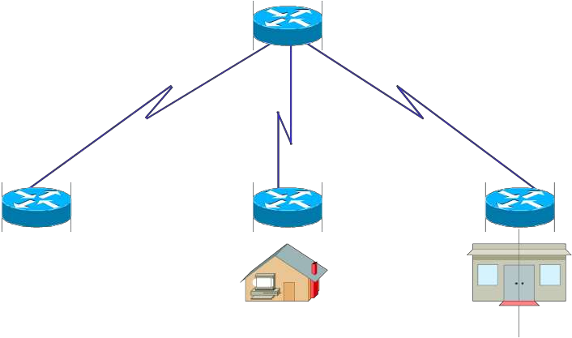
Topología
Jerárquica
“Hub-and-Spoke”
Sede
Corporativa
Oficina
Regional
Oficina
Regional
⁵⁻¹⁵
i
Home Office

Slide 16
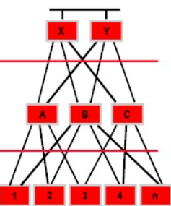
Directrices para un diseño jerárquico
Estimar el diámetro de las 3 capas, para estimar rutas, flujos de tráfico y necesidades de capacidad.
Comenzar con la capa de acceso, para poder planear la capacidad necesaria en cada segmento de red y reconocer qué características buscamos en las capas superiores.
En acceso, hay que evitar los chains (añadiendo una 4ª capa) y backdoors (cuando se forma una nueva conexión entre 2 equipos de la misma capa).
Diseñamos cada capa y luego las interconexiones entre ellas, basándonos en los análisis y medidas realizadas/estimadas.
5-16

Slide 17
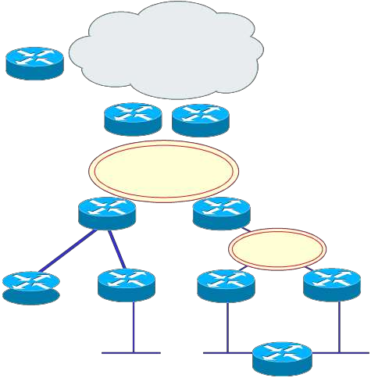




Evitar
“chains”
y
“backdoors”
Core Layer
Distribution Layer
Access Layer
Backdoor
Chain
5-17

Slide 18
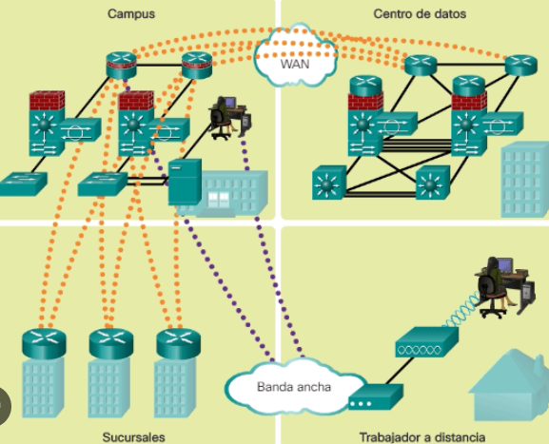
¿Cómo saber si tenemos un buen diseño?
Cuando sabemos cómo agregar un nuevo edificio, piso, enlace WAN, sitio remoto, servicio de comercio-e, etc.
Cuando agregar algo sólo causa cambio local, a los dispositivos conectados localmente.
Cuando la red puede duplicarse o triplicarse en tamaño sin hacer cambios importantes al diseño.
Cuando resolver problemas es fácil porque no hay interacciones de protocolo complejas
5-18

Slide 19
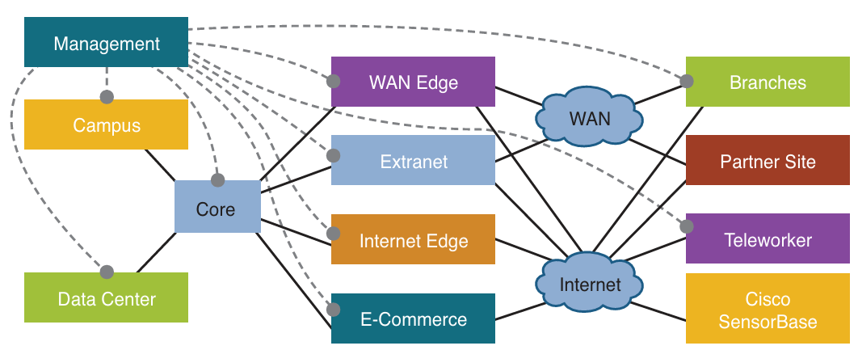
Modularidad: Cisco’s SAFE
Security
Reference
Architecture
High-Level View of Cisco SAFE Architecture
5-19

Slide 20
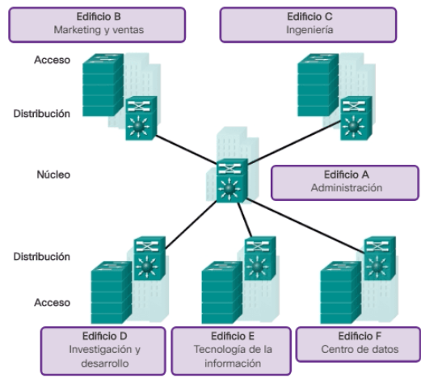
Diseño de topología de campus
Usar un esquema modular y jerárquico
Minimizar el tamaño de dominios de AB
Minimizar el tamaño de dominios de BC
Proveer redundancia:
Enlaces
Backbone de campus
Backbone de edificio
Servidores
Formas de maneras de salir a través de un router desde una estación de trabajo.
5-20

Slide 21
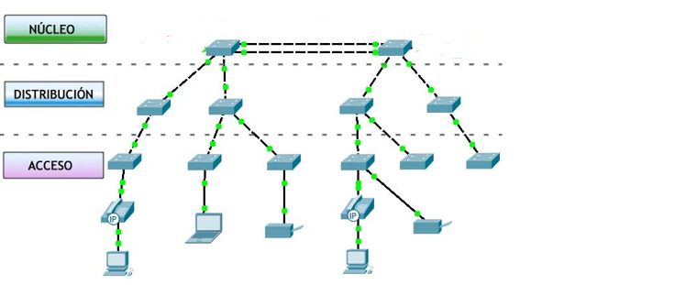
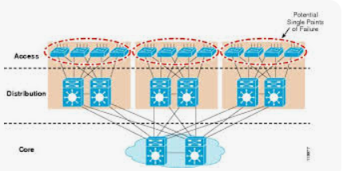
Diseño
del campus
5-21

Slide 22
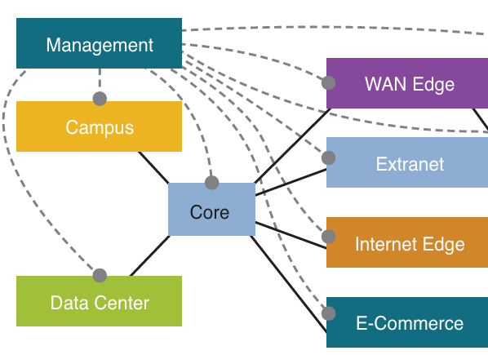
Módulos de un campus corporativo
Granja de servidores (data center)
Módulo de gestión de redes
Módulo de distribución de frontera para la comunicación con el resto del mundo
Módulo de infraestructura de campus:
Submódulo de acceso a edificios
Submódulo de distribución de edificios
Backbone del campus
5-22

Slide 23
Diseño redundante de campus sencillo
Estación A
LAN X
Switch 1
Switch 2
LAN Y
Estación B
5-22

Slide 24
Uso de STP- Spanning Tree Protocol
Estación A
LAN X
Switch 1
X
Switch 2
LAN Y
Estación B
5-23

Slide 25
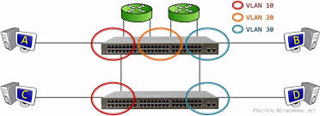
LANs Virtuales (VLANs)
Emulación de una LAN estándar que permite que las transferencias de datos ocurran sin las restricciones de ubicación física.-> LAN lógicas.
Importante --> tomar grupos o comunidades de usuarios del análisis.
Los diseñadores usan VLANs también para restringir el tráfico de difusión
5-31

Slide 26
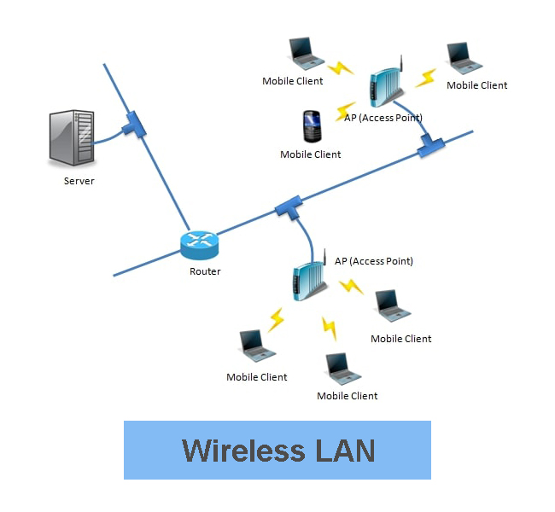
WLANs y VLANs
Una LAN inalámbrica (WLAN) se implementa frecuentemente como una VLAN
Facilita el “roaming”
Los usuarios permanecen en la misma VLAN y subred IP mientras se mueven entre APs, de modo que no hay necesidad de cambiar la información de direccionamiento.
También facilita el establecimiento de filtros (ACLs o listas de control de acceso) para proteger la red de cable de los usuarios inalámbricos
5-35

Slide 27
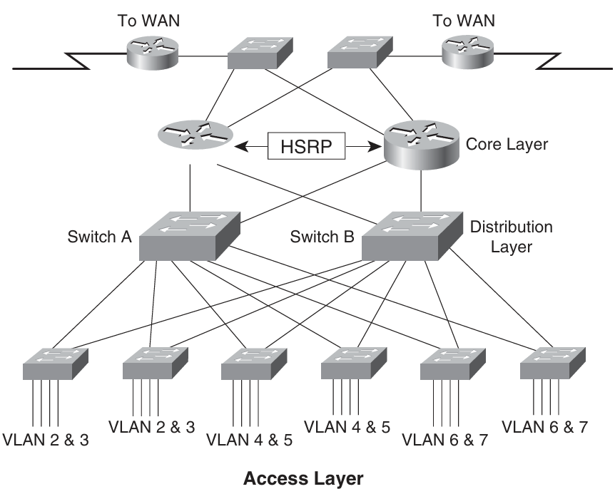

Redundancia
y
balanceo
en
LANs
5-36

Slide 28
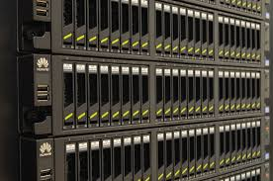
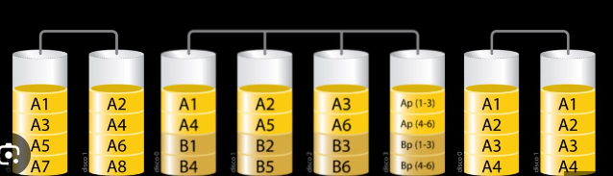
Redundancia de Servidores
La redundancia generalmente mejora disponibilidad y rendimiento.
Servidores que pueden necesitar:
→ S. Archivos, Web, DHCP, nombres, base de datos...
DHCP y nombres (DNS/WINS/NBNS): en redes pequeñas en el core, en redes grandes en el access.
Si no se pueden
poner redundantes los servidores
completos, los discos si pueden poner en arreglos RAID (0, 1, 5, 6) o una NAS.
5-37

Slide 29
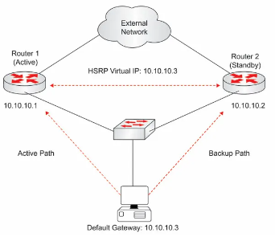
Redundancia Estación-a-Router
Proxy ARP (no es una buena idea)
Escuchar avisos de rutas… ¿?
Solicitudes ICMP (no muy usadas)
Router por defecto provisto por DHCP (mejor idea, pero no provee redundancia)
Usar HSRP (Hot Standby Redundant Router Protocol) o VRRP para redundancia.
5-38

Slide 30
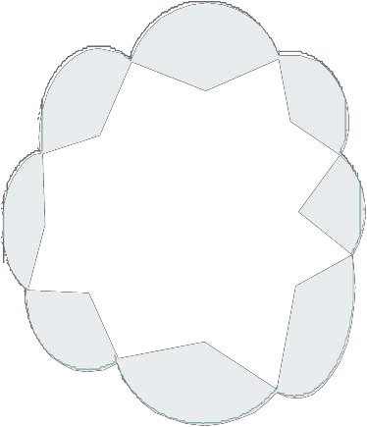
HSRP:
Hot Standby
Router
Protocol
Router Activo
Red
de
la
Organización
Router Virtual
Estación de
Trabajo
Router en espera
5-39

Slide 31
Aspectos de diseño en la frontera WAN
Redundancia en redes WAN
→Multihoming the internet conection.
VPN
Site-to-Site
Remote-Access
5-40

Slide 32
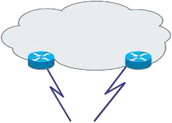
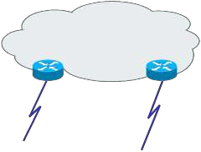


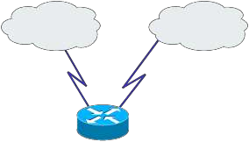
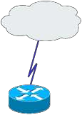
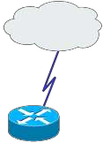


Redundancia
en
redes WAN
Multihoming
the
Internet
Connection
ISP 1
Enterprise
Option A
ISP 1
Paris Enterprise NY
Option C
ISP 1 ISP 2
Enterprise
ISP 1 ISP 2
Paris Enterprise NY
Option B
Option D
5-41

Slide 33
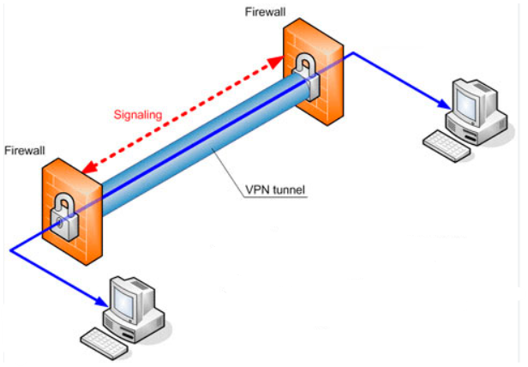
VPN (Virtual Private Network)
Las redes VPN usan la encriptación y los túneles para establecer conexiones seguras, punto a punto y privadas sobre una red de un tercero (sea este un proveedor o la propia internet).
Un túnel VPN se usa para encriptar los mensajes privados de un extremo y enviarlos al otro extremo.
5-42

Slide 34
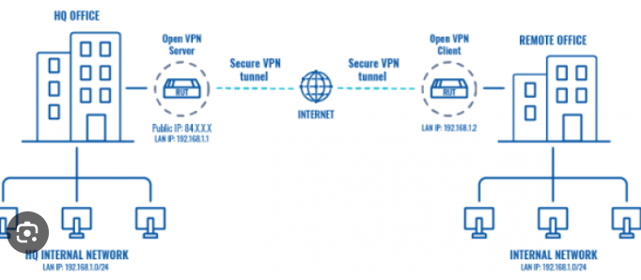
VPN (L2 y L3)
Layer 2 VPNs encapsulan en el nivel de enlace: → PPTP (Point-to-Point Tunneling Protocol)
L2F (Layer-2 Forwarding)
MPLS VPN
L2TP (Layer-2 Tunneling Protocol)
→Standard IETF (RFC-2661)
Layer 3 VPNs encapsulan en el nivel de red:
IPSec (solo IP unicast)
GRE (IP unicast/multicast/broadcast/no-IP)
5-43

Slide 35
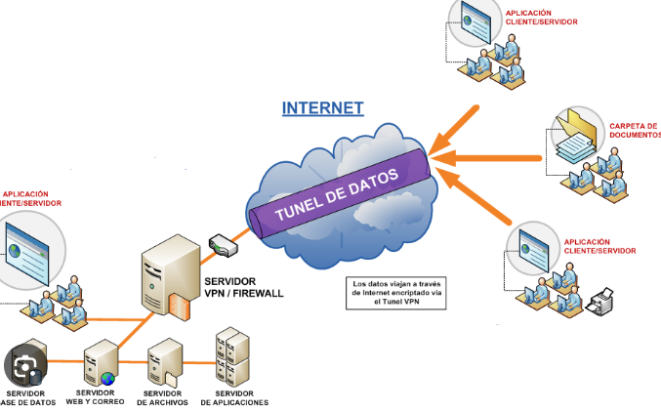
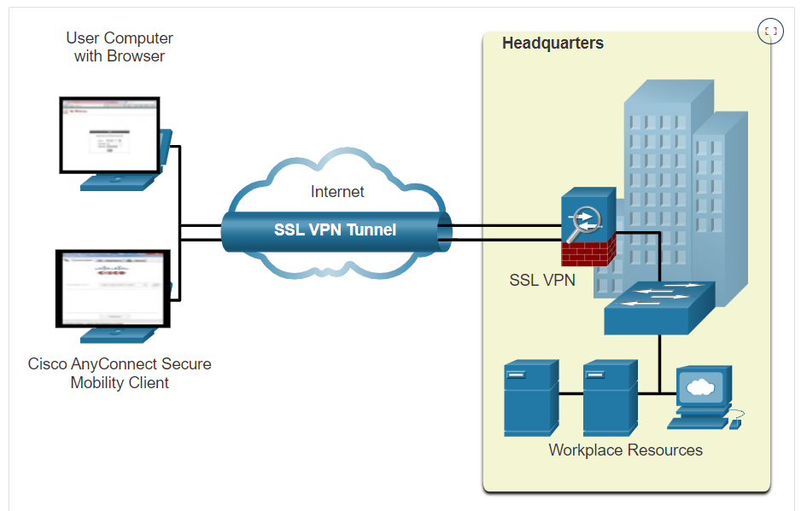
VPN - Aplicaciones
Site-to-Site VPNs:
Conecta oficinas remotas o extiende la red a la WAN Enterprise.
Topologías habituales: “Hub-and-Spoke”,
“Malla” o “Red Jerárquica
Remote-Access VPNs:
Usuarios remotos, que acceden a la red esporadicamente en el momento que lo demandan.
5-44

Slide 36

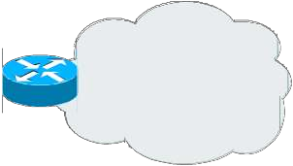
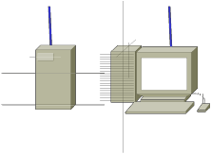
Seguridad en las topologías
Modelo de seguridad
Zona Desmilitarizada
(DMZ)
Red de la
Organización
Internet
Web, DNS, Servidores de Correo
Bastion hosts
5-46

Slide 37
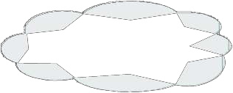
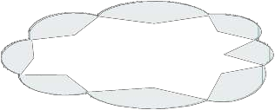

Seguridad
en
las topologías
Internet
Firewall
Zona Desmilitarizada
(DMZ)
Red de la
Organización
Bastion hosts
Web, DNS, Mail Servers
5-47

Slide 38
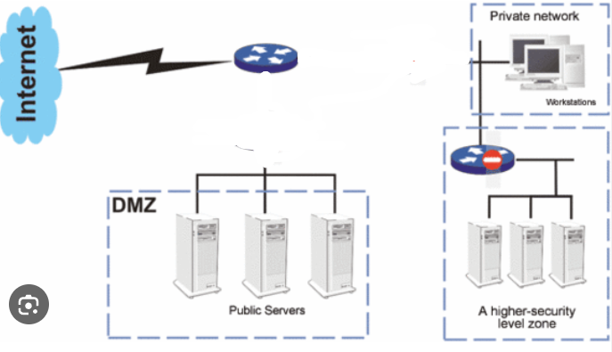





Seguridad
en
las topologías
5-48

Slide 39
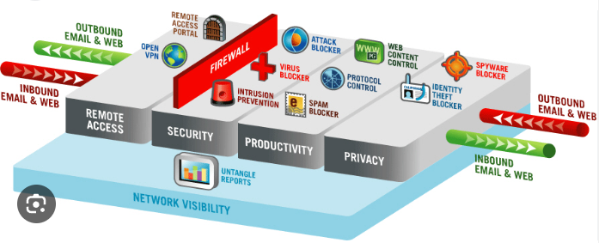
Seguridad
en
las topologías
Firewalls:
- Filtros de paquetes
- Proxy Server
- Stateful Packet Inspection
5-48

Slide 40
Resumen
Usar una metodología sistemática, descendente.
Planificar el diseño lógico antes del diseño físico.
El diseño de la topología debería incluir:
jerarquía
redundancia
modularidad
seguridad
5-49

